Slide 1
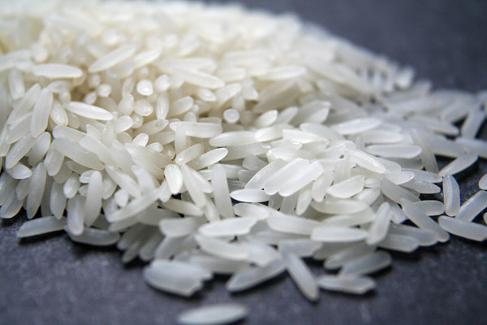
Ris
Ett arbete av:Stefan Milivojevic, Emil Nygren, Samuel Timosson, Oskar Lennborg, Viktor Mickos

Slide 2
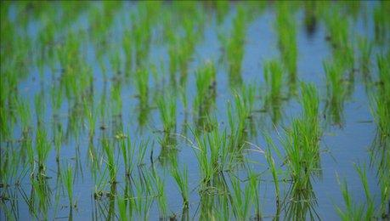
Råvara
  Olika sorter att odla ris på
  Olika sorters ris
  Hur ris påverkar och blir påverkat av naturen

Slide 3

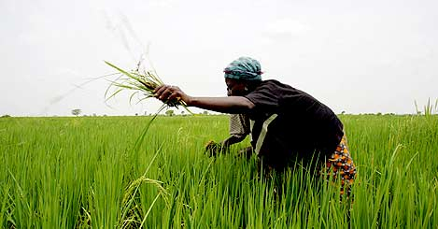
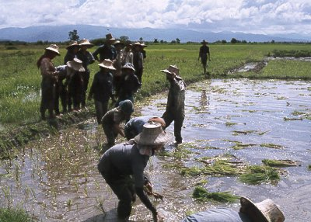
  Delas upp i två olika grupper: sumpris och bergsris
  Majoriteten av allt odlat ris är sumpris
  80% av allt ris odlas i Asien
  Mycket bekämpningsmedel

Slide 4
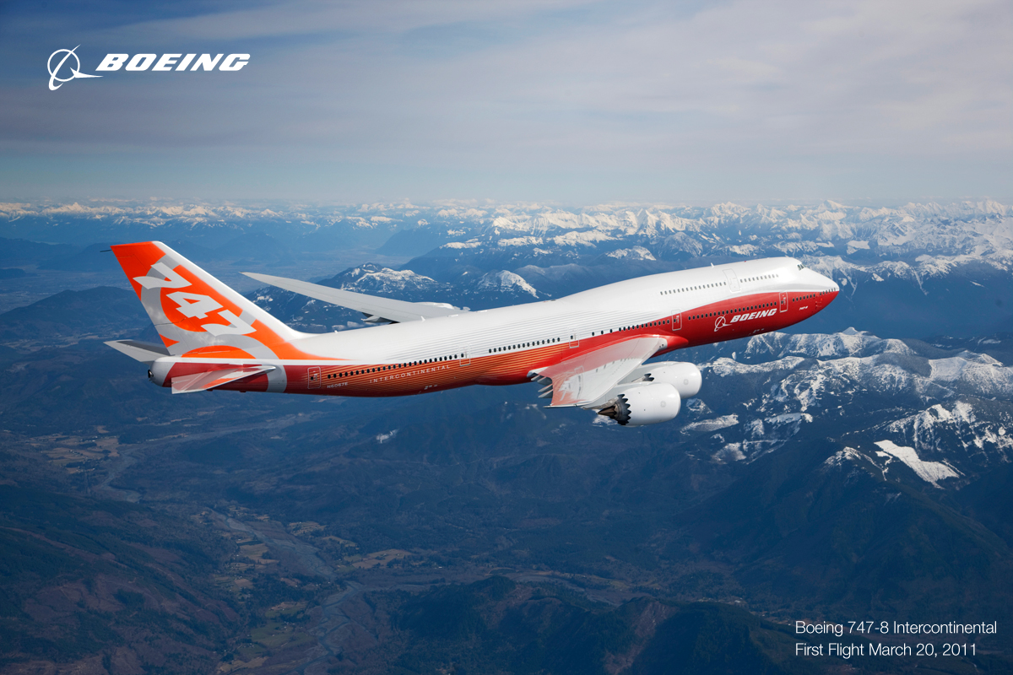

Transport
Fordon
Bränsle per 100 km
Bränsle slösad under resan
Km
Scania 144 V8
40 l/100 km
340 liter
850
Boeing 737-400
25000 l/1000 km
175000 liter
7000
Volvo FH12
30 l/100 km
15 liter
50
Total bränsle
1 år om resan görs en gång per månad
175865 liter
2 110 380 liter

Slide 5
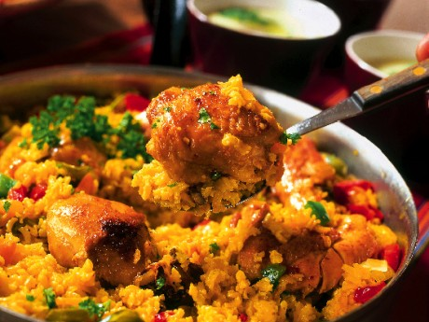
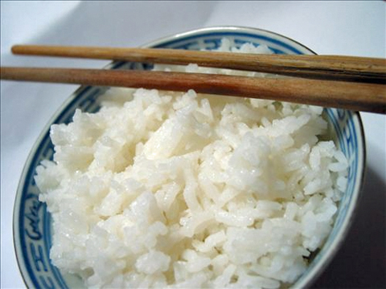
Konsumtion
  Sverige: 4,5 kg/person per år
Japan: 100 kg/person per år
  Kolhydrater
  Ris eller potatis?
  D-vitamin
  Ris, lösningen för
U-länder

Slide 6
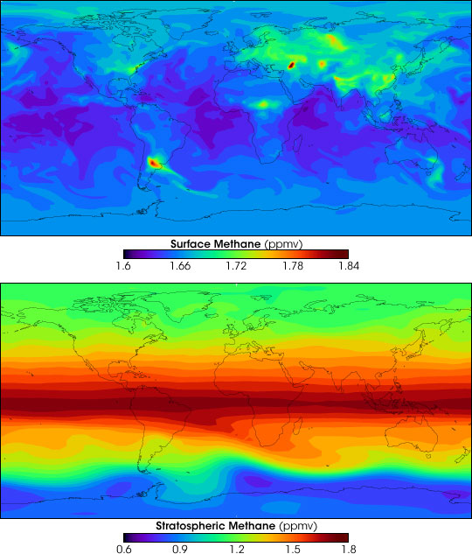
Avfall
  ﻿3 gånger så stor miljöpåverkan som spannmål och potatis.
  3/7 storpacks med basmatiris innehåller så höga halter bekämpningsmedel att de inte är tillåtna i Sverige.
  Ris som odlas i vattendränkta dammar frigör 31-112 ton metangas.
  Metan är 20-35 gånger starkare än koldioxid, men har inte lika lång livslängd.

